Slide 1
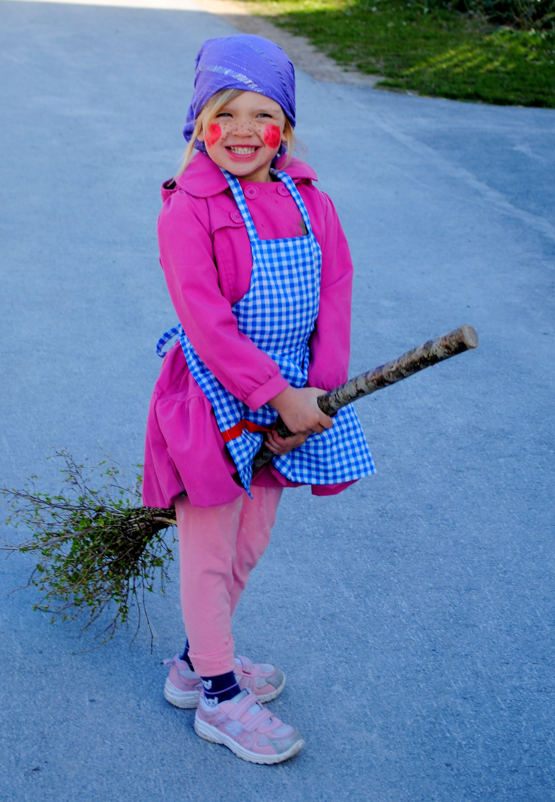
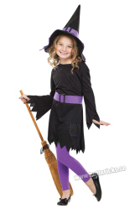
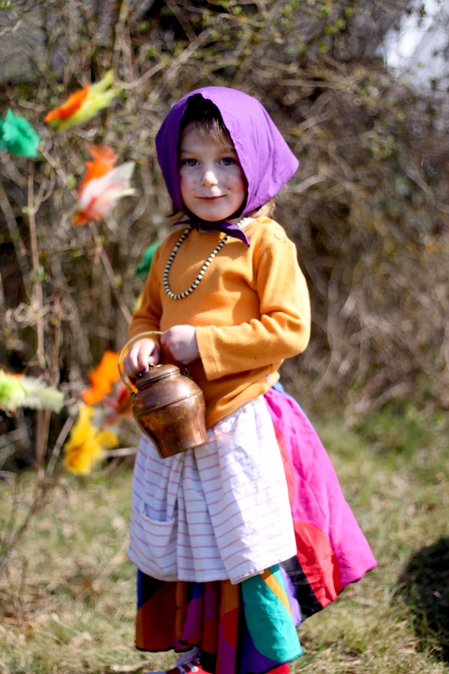
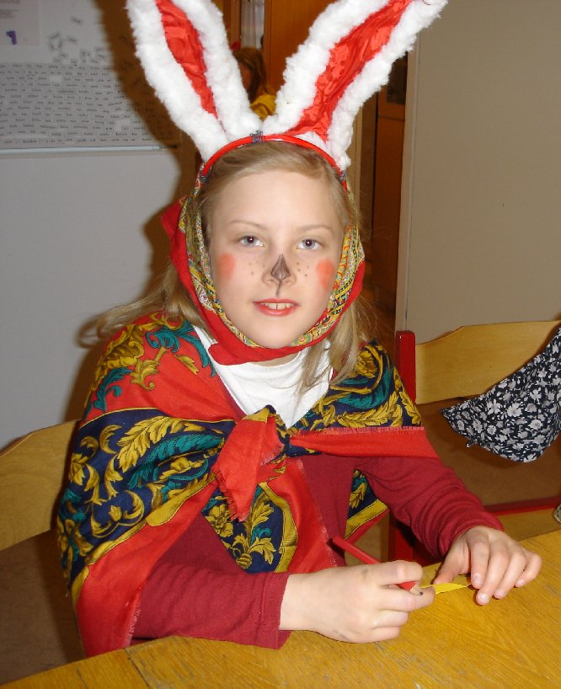
Pâques en suéde
Pâques habiller les enfants en sorcières de Pâques.
Ils frappent à la porte et dit "Joyeuses Pâques!"
Ceux qui y vivent, puis donne des bonbons aux enfants.
Cela se produit tout au long du week-end de Pâques

Slide 2
Pâques

Slide 3
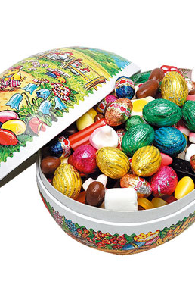
En Suède, beaucoup de très EDGE à Pâques et de nombreux enfants reçoivent un bord de la boîte de bonbons.

Slide 4
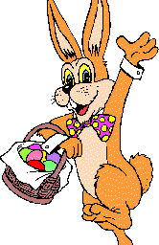
œufs de bonbons viennent avec le lapin de Pâques.

